Slide 1



Bài 9:
Phòng chống tệ nạn xã hội
I. MỞ ĐẦU

Slide 2
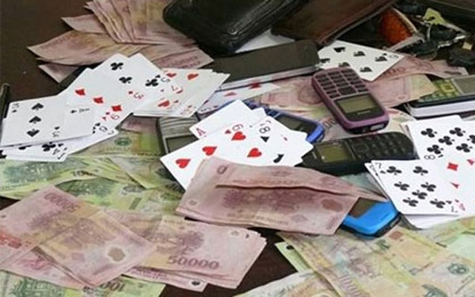
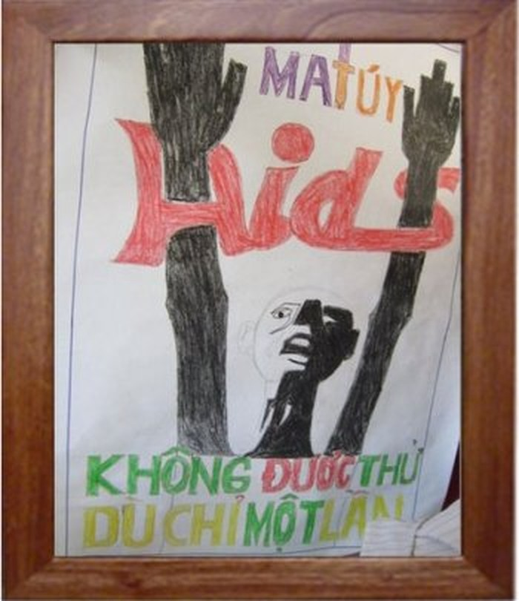
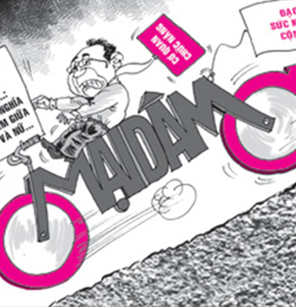
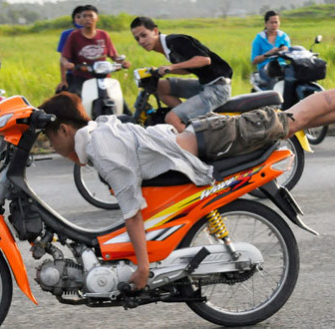
TRÒ CHƠI: AI HIỂU BIẾT
Kể những tệ nạn xã hội mà em biết qua những bức tranh ảnh sau

Slide 3
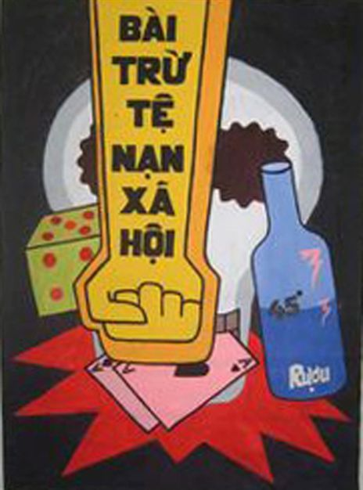
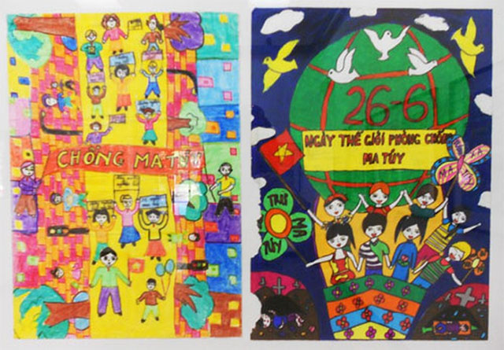

Slide 4
Bài 9:
Phòng chống tệ nạn xã hội
II. KHÁM PHÁ

Slide 5
1. KHÁI NIỆM VÀ CÁC LOẠI TỆ NẠN XÃ HỘI PHỔ BIẾN

Slide 6
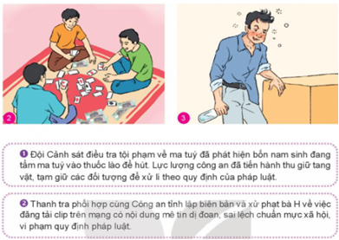
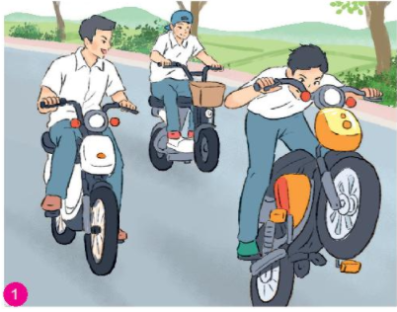
QUAN SÁT TRANH VÀ ĐỌC CÁC TÌNH HUỐNG ĐỂ THỰC HIỆN YÊU CẦU

Slide 7






Kĩ thuật “Các mảnh ghép”
1
Nhóm I : . Nhận xét về hành vi sai trái trong những bức tranh trên. Nêu hậu quả của những hành vi đó.
Nhóm 2 : Nhận xét về hành vi sai trái trong trường hợp một. Nêu hậu quả của hành vi đó.
Nhóm 3 : Nhận xét về hành vi sai trái trong trường hợp hai. Nêu hậu quả của hành vi đó.
Giai đoạn 1
Nhóm chuyên sâu
2
3
1
1
1
2
2
2
3
3
3
Giai đoạn 2
Nhóm mảnh ghép
1
2
3
1
2
3
1
2
3
1. Chia sẻ kiến thức vòng chuyên sâu.
2. Từ trao đổi trên, em hãy cho biết tệ nạn xã hội là gì?Hãy kể tên những tệ nạn phổ biến hiện nay.

Slide 8
QUAN SÁT TRANH
TRANH 3
TRANH 1
TRANH 2
Trong tranh 3, người đàn ông đang uống rượu, có thể thấy người đàn ông đã say. Việc nghiện rượu là một tệ nạn xã hội. Người nghiện rượu thường có xu hướng bạo lực nhiều hơn, ảnh hưởng đến người khác.
Trong tranh 1, một nhóm bạn học sinh đang đi xe bốc đầu. Đây là một hành động nguy hiểm, các bạn dễ bị tai nạn giao thông cũng như dễ gây tại nạn giao thông.
Trong tranh 2, một nhóm người đang ngồi đánh bài ăn tiền. Đây là một hành vi sai trái và đã bị pháp luật cấm. Hành vi này có thể gây nợ nần cho bản thân và gia đình, cũng như làm mất trật tự an toàn xã hội.

Slide 9

Trong trường hợp thứ nhất: bốn thanh niên đã tẩm ma túy vào thuốc lào để hút. Đây là tệ nạn nghiện ma túy. Người nghiện ma túy thường không tỉnh táo, không làm chăm lo gia đình, dẫn đến ảnh hưởng đến gia đình và xã hội. Một số trường hợp “con nghiện” không có tiền chích hút cùng sẽ đi trộm cắp, cướp giật, làm ảnh hưởng đến
Trong trường hợp thứ hai, bà H đã đăng tải những clip mê tín dị đoan. Điều này làm ảnh hưởng đến tâm lí của mọi người. Người mê tín dị đoan thường tin vào những điều không đúng, không chính xác.
. Ma túy, cờ bạc, bạo lực học đường, bạo lực gia đình, bạo hành trẻ em, mại dâm...
Sai lệch cuẩn mực xã hôi.
Vi phạm đạo đức
Vi phạm pháp luật
=>Hậu quả xấu

Slide 10


+ Tệ nạn xã hội là những hành vi sai lệch chuẩn mực xã hội, vi phạm đạo đức và pháp luật mang tính phổ biến, gây hậu quả xấu về mọi mặt đối với đời sống xã hội.
+Những tệ nạn xã hội phổ biến hiện nay là: ma túy, mại dâm, cờ bạc, nghiện rượu bia, nghiện hút thuốc lá, mê tín dị đoan,…..

Slide 11
2. NGUYÊN NHÂN VÀ HẬU QUẢ CỦA TỆ NẠN XÃ HỘI

Slide 12
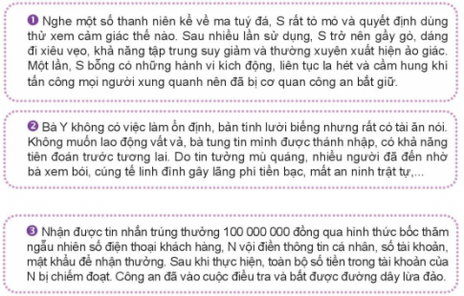



THẢO LUẬN NHÓM
QUAN SÁT TÌNH HUỐNG VÀ TRẢ LỜI CÂU HỎI
? Em hãy nêu nguyên nhân, hậu quả của những TNXH trong các trường hợp trên?

Slide 13





NGUYÊN NHÂN VÀ HẬU QUẢ CỦA TNXH
Nhóm 1
Nhóm 2
Nhóm 3
Nhóm 1: trường hợp 1: S tham gia tệ nạn ma túy
+Nguyên nhân: tò mò khi nghe 1 số thanh niên kể về ma túy đá nên quyết định dùng thử.
+Hậu quả: Sức khỏe S giảm sút ( gầy gò, dáng đi siêu vẹo, khả năng tập trung trí óc suy giảm, thường xuyên xuất hiện ảo giác), không kiểm soát được hành vi ( có hành vi kich động, liên tục la hét và cầm hung khí tấn công mọi người), bị công an bắt giữ.
Nhóm 2: trường hợp 2: Bà Y tham gia tệ nạn mê tín dị đoan
+Nguyên nhân: Bà Y không có việc làm ổn định, lười biếng, không muốn lao động vất vả nhưng tham lam muốn kiếm được nhiều tiền.
+Hậu quả: Gây lãng phí tiền bạc, mất an ninh trật tự.
Nhóm 3: trường hợp 3: N bị lừa tham gia hình thức bốc thăm trúng thưởng.
+Nguyên nhân: N thiếu kiến thức, ham hưởng lợi số tiền không phải do mình làm ra.
+Hậu quả: N bị mất toàn bộ số tiền trong tài khoản

Slide 14

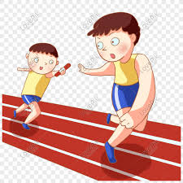
Nhóm 1: nguyên nhân chủ quan
Nhóm 2: Nguyên nhân khách quan
TRÒ CHƠI “Tiếp sức”
Chia lớp ra thành hai đội
Các thành viên trong nhóm thay phiên nhau viết các đáp án lên bảng phụ trong 5’
Đội nào viết được nhiều nguyên nhân đúng sẽ được 10 điểm.

Slide 15

TEAM WORK
PHIẾU BÀI TẬP (THẢO LUẬN NHÓM)
Kể những hậu quả của tệ nạn xã hội mà em biết bằng cách hoàn thiện phiếu bài tập
Hậu quả Tệ nạn XH | Đối với bản thân | Đối với gia đình | Đối với xã hội
Cờ bạc
Ma túy
Mại dâm
.............

Slide 16
TEAM WORK
PHIẾU BÀI TẬP (THẢO LUẬN NHÓM)
Kể những hậu quả của tệ nạn xã hội mà em biết bằng cách hoàn thiện phiếu bài tập
Hậu quả Tệ nạn XH | Đối với bản thân | Đối với gia đình | Đối với xã hội
Cờ bạc | Nợ nần, đua đòi | Gia đình mất đi nguồn thu nhập, nợ nần | Mất an ninh trật tự, bạo lực gia đình gia tăng,…
Ma túy | Phụ thuộc vào ma túy, dễ mắc phải những bệnh truyền nhiễm | Dễ mắc phải những bệnh truyền nhiễm | Mất an ninh trật tự, bạo lực gia đình gia tăng,…
Mại dâm
.............

Slide 17
Hậu quả của tệ nạn xã hội
Đối với bản thân: ảnh hưởng đến sứ khoẻ, làm tha hoá về nhân cách, rối loạn về hành vi, rơi vào lối sống buông thả, dễ vi phạm pháp luật,…
Đối với xã hội: làm suy thoái giống nòi; rối loạn trật tự; ảnh hưởng xấu đến sự phát triển kinh tế, suy giảm sức lao động xã hội,…
Đối với gia đình: cạn kiệt tài chính, làm tan vỡ hạnh phúc gia đình,…

Slide 18
3. MỘT SỐ QUY ĐỊNH CỦA PHÁP LUẬT VỀ PHÒNG,CHỐNG
TỆ NẠN XÃ HỘI

Slide 19
PHIẾU BÀI TẬP
Đọc thông tin sách giáo khoa và trả lời câu hỏi
Câu 1
Câu 2
Em hãy cho biết hành vi tẩm ma tuý vào thuốc lào để hút của các học sinh ở thông tin 1 (mục 1) có vi phạm quy định của pháp luật về phòng, chống tệ nạn xã hội không. Vì sao?
Em hãy nêu một số quy định của pháp luật về phòng, chống tệ nạn xã hội.

Slide 20
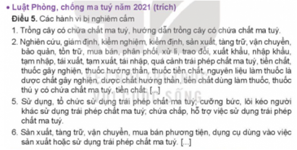

Slide 21
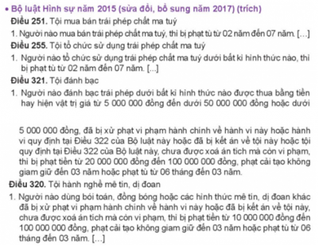

Slide 22
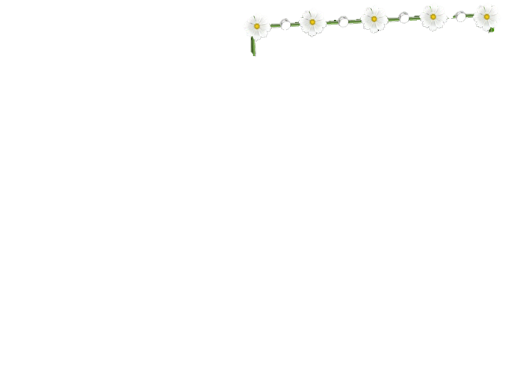


Thảo luận nhóm đôi
Bài tập 1: Hoàn thành phiếu bài tập :
 | - Học sinh thực hiện hoạt động cá nhân “Think”: Suy nghĩ độc lập về bài tập 1 và hoàn thành phiếu bài tập :
 | - Học sinh thực hiện hoạt động cặp đôi “Pair”: Trao đổi với bạn suy nghĩ của mình.
 | - Học sinh trình bày cá nhân trước lớp hoạt động “Share”: Chia sẻ những điều vừa trao đổi về bài tập trước lớp.

Slide 23
PHIẾU BÀI TẬP
Đọc thông tin sách giáo khoa và trả lời câu hỏi
Câu 1
Câu 2
1. Hành vi đó của HS là vi phạm PL vì VN nghiêm cấm tất cả các hành vi sử dụng trái phép chất ma túy.
(Vì các bạn học sinh đã vi phạm Điều 5, Luật phòng, chống ma túy năm 2021 khi đã sử dụng và tổ chức sử dụng chất ma túy và Điều 255 Bộ luật Hình sự năm 2015 (sửa đổi, bổ sung năm 2017)
2. Quy định của PL: Luật Phòng, chống ma túy năm 2021(Trích), Bộ Luật Hình sự năm 2015( Sửa đổi, bổ sung năm 2017)(Trích) trong sách giáo khoa.

Slide 24
4. TRÁCH NHIỆM CỦA HỌC SINH TRONG PHÒNG, CHỐNG
TỆ NẠN XÃ HỘI

Slide 25
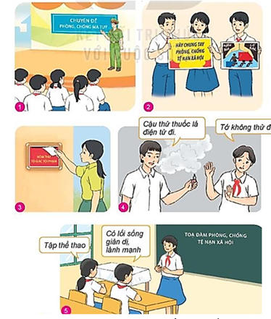
HOẠT ĐỘNG NHÓM ĐÔI
QUAN SÁT TRANH VÀ TRẢ LỜI CÂU HỎI
a) Trong các bức tranh trên, các bạn đã làm gì để phòng, chống tệ nạn xã hội?
b, Em hãy kể thêm những việc học sinh cần làm để phòng, chống tệ nạn xã hội.

Slide 26

Thảo luận nhóm
a) Trong các bức tranh trên, các bạn đã làm gì để phòng, chống tệ nạn xã hội?
b, Em hãy kể thêm những việc học sinh cần làm để phòng, chống tệ nạn xã hội.
 | - Học sinh thực hiện hoạt động cá nhân “Think”: Suy nghĩ độc lập về câu hỏi.
 | - Học sinh thực hiện hoạt động cặp đôi “Pair”: Trao đổi với bạn suy nghĩ của mình.
 | - Học sinh trình bày cá nhân trước lớp hoạt động “Share”: Đại diện bàn chia sẻ những điều vừa trao đổi trước lớp.

Slide 27
4. Trách nhiệm của học sinh trong phòng, chống tệ nạn xã hội
Nhận xét các bức tranh
Học sinh cần làm
Tranh 1: Lắng nghe các chú công an tuyên truyền về phòng chống ma túy
Tranh 2: Vẽ tranh tuyên tuyền tác hại của tệ nạn xã hội và kêu gọi phòng, chống tệ nạn xã hội
Tranh 3: Tham gia đóng góp ý kiến vào hòm thư tố cáo tội phạm
Tranh 4: Từ chối sử dụng thử chất kích thích.
Tranh 5: Tổ chức các buổi sinh hoạt lớp chia sẻ kiến thức phòng phống tệ nạn xã hội
- Chăm chỉ học tập, rèn luyện, nâng cao nhận thức, kĩ năng, xây dựng lối sống giản dị, lành mạnh.
- Tuân thủ và tuyên truyền phổ biến các quy định của pháp luật về phòng, chống tệ nạn xã hội.
- Phê phán, tố cáo các hành vi vi phạm quy định của pháp luật về phòng, chống tệ nạn xã hội.
- Tích cực tham gia các hoạt động phòng, chống tệ nạn xã hội ở nhà trường và địa phương.

Slide 28




TRÒ CHƠI: AI NHANH, AI GIỎI
“ Nêu những việc làm đúng và chưa đúng của học sinh trong phòng, chống TNXH?”

Slide 29
Bài 9:
Phòng chống tệ nạn xã hội
III. LUYỆN TẬP

Slide 30
1. Bài tập 1
Em đồng tình hay không đồng tình với ý kiến nào dưới đây? Vì sao?
a) Những người mắc tệ nạn xã hội đều là người xấu.
Trẻ em mắc vào tệ nạn xã hội ảnh hưởng không tốt đến tương lai của bản thân.
Phòng, chống tệ nạn xã hội là trách nhiện của riêng cơ quan công an.

Slide 31
1. Bài tập 1
Em đồng tình hay không đồng tình với ý kiến nào dưới đây? Vì sao?
a) Những người mắc tệ nạn xã hội đều là người xấu.
Không đồng tình vì có những người mắc phải tệ nạn xã hội là do bị dụ dỗ, lôi kéo, bị lừa, do hoàn cảnh bắt buộc.
Trẻ em mắc vào tệ nạn xã hội ảnh hưởng không tốt đến tương lai của bản thân.
Đồng tình vì hậu quả mà tệ nạn xã hội đem lại rất nghiêm trọng. Đặc biệt là đối với trẻ em nếu như không kịp thời ngăn chặn hành vi tệ nạn xã hội sẽ ảnh hưởng xấu đến thể chất, tinh thần.
Phòng, chống tệ nạn xã hội là trách nhiện của riêng cơ quan công an.
Không đồng tình vì tất cả mọi người đều phải có trách nhiệm phòng, chống tệ nạn xã hội, bao gồm cả học sinh, gia đình, nhà trường, xã hội.

Slide 32




THẢO LUẬN THEO BÀN
Kĩ thuật “Khăn trải bàn”
Bài 2/sgk. Em đồng tình hay không đồng tình với hành vi nào dưới đây? Vì sao?
a) L rủ các bạn trong lớp cả cược bóng đá, ai thua thì sẽ phải bỏ tiền mua đồ ăn sáng cho những người thắng.
b) Bà N dùng bánh kẹo để dụ dỗ trẻ em vận chuyển ma túy hộ mình.
c) H kiên quyết từ chối khi được các bạn cùng lớp rủ đi xem bói.
1
Viết ý kiến cá nhân
Ý kiến chung của cả nhóm về chủ đề
Viết ý kiến cá nhân
Viết ý kiến cá nhân
2
4
Viết ý kiến cá nhân
3
Notes:
Vũ Thị Ánh Tuyết- Trường THCS Tô Hiệu- Lê Chân –Hải Phòng

Slide 33
THẢO LUẬN THEO BÀN
Kĩ thuật “Khăn trải bàn”
Bài 2/sgk. Em đồng tình hay không đồng tình với hành vi nào dưới đây? Vì sao?
a) L rủ các bạn trong lớp cả cược bóng đá, ai thua thì sẽ phải bỏ tiền mua đồ ăn sáng cho những người thắng.
b) Bà N dùng bánh kẹo để dụ dỗ trẻ em vận chuyển ma túy hộ mình.
c) H kiên quyết từ chối khi được các bạn cùng lớp rủ đi xem bói.
1
Viết ý kiến cá nhân
Ý kiến chung của cả nhóm về chủ đề
Viết ý kiến cá nhân
Viết ý kiến cá nhân
2
4
Viết ý kiến cá nhân
3
Bài 2.
a) Không đồng tình vì hành vi của L là đang cổ xúy cho tệ nạn cờ bạc, đem lại ảnh hưởng xấu cho môi trường học đường.
b) Không đồng tình vì bà N đang vi phạm quy định của pháp luật về việc buôn bán, vận chuyển ma túy.
c) Đồng tình vì không tham gia vào tệ nạn mê tín dị đoan là hành vi đúng đắn.
Notes:
Vũ Thị Ánh Tuyết- Trường THCS Tô Hiệu- Lê Chân –Hải Phòng

Slide 34

TRÒ CHƠI: ĐÓNG VAI
Xử lí tình huống:
a) Thời gian gần đây, trong bản của A có một số trẻ nhỏ bị sốt và nổi ban đỏ trên cơ thể nên người dân vô cùng lo lắng. Thầy mo bảo rằng trong bản đang bị nhiều ma quỷ quấy rối và yêu cầu mọi người đóng tiền để làm lễ cúng trừ tà.
b) Gần đây, M thấy anh trai gieo trồng một giống cây lạ trong vườn và chăm sóc rất cẩn thận. M tò mò muốn biết anh trồng cây gì nên nhiều lần gặng hỏi nhưng anh không trả lời, anh chỉ nói rằng những cây đó bán được rất nhiều tiền. Cảm thấy nghi ngờ, M đã lên in-ter-net tìm hiểu và phát hiện những cây mà anh trai đang trồng rất giống cây cần sa - một loại cây dùng để điều chế ma tuý.
c) Mồng Hai Tết, S được anh trai dẫn qua nhà một người bạn chơi. Khi đến nơi, S thấy một số người đang tụ tập đánh bài ăn tiền. Anh trai S không mang tiền nên ngỏ ý muốn mượn tiền mừng tuổi của S để chơi cùng mọi người. Anh còn hứa sẽ cho S tất cả số tiền thắng được.
Nếu là A, M, S trong các tình huống trên, em sẽ xử lí thế nào?

Slide 35
TRÒ CHƠI: ĐÓNG VAI
  Nhóm 1: Tình huống a
  Nhóm 2: Tình huống b
  Nhóm 3: Tình huống c
  =>Từ các tình huống trên, em rút ra bài học gì cho bản thân?

Slide 36



Hoạt động: Thực hiện hành động phòng chống tệ nạn xã hội
Em hãy chia sẻ những việc bản thân làm để phòng, chống tệ nạn xã hội?

Slide 37



CÔ TUYẾT
THCS TÔ HIỆU
IV.
VẬN DỤNG

Slide 38
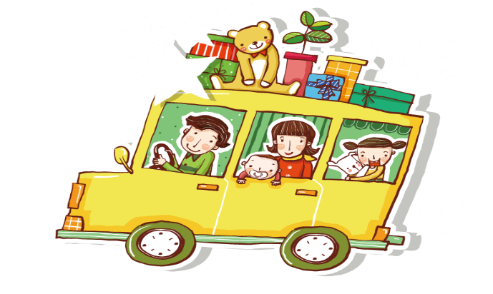
HOẠT ĐỘNG DỰ ÁN
Em hãy cùng các bạn trong nhóm xây dựng và biểu diễn một tiết mục văn nghệ hoặc tiểu phẩm để tham gia hoạt động tuyên truyền, phòng chống tệ nạn xã hội do nhà trường, địa phương tổ chức.
2. Em hãy vẽ bức tranh phê phán các tệ nạn xã hội và thuyết minh giới thiệu sản phẩm với cả lớp
.

Slide 39



Slide 40
CÔ TUYẾT
THCS TÔ HIỆU
Xin chào và hẹn gặp lại
Vũ Thị Ánh Tuyết-THCS Tô Hiêu-Lê Chân

